Slide 1
ANALYTICKÁ KARTOGRAFIE
Přednáška 3 – Generalizace Budov

Slide 2
Přístupy – automatická generalizace
A: Podřízení pravidlům
– nastavení podmínek a příslušných akcí
B: Využití podmínek (constraint based approach)
– nejprve se vyhodnotí podmínky (constraints)
– pak se volí vhodná akce

Slide 3
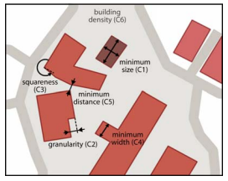
Podmínky (constraint)
Minimální velikost budovy
Granularita hran
Pravoúhlost hran
Minimální délka hran
Minimální vzdálenost dvou budov
Hustota budov
AKTIVNÍ
PASIVNÍ
Změny tvaru
Poziční chyba
Eliminace důležité budovy

Slide 4
Strukturální třídy, kontext
Vnitřní město
Průmyslové/obchodní části
Obytná čtvrt
Předměstí
Venkov
Vliv ostatních vrstev – hlavně silniční síť
„urban morphology“ – blok, sousedství, …
„Structure recognition technique“ – buffery, klastry a Voronoi

Slide 5
Postup
Vymezení důležitých budov
Vypuštění malých budov
Filtrace, zjednodušení
Zpravoúhelnění
Typifikace
Amalgamace
Orientace

Slide 6
